Slide 1





DATA SCIENCE DARMAJAYA
“YOUR BEST FUTURE IN DATA”
PERTEMUAN KE: 13
Big Data
KULIAH
OLEH: NURJOKO
[ 12-09-2023 ] | [KODE MK: SSD23201 | MATAKULIAH: PENGANTAR SAINS DATA | SKS: 2 | VERSI: 01

Slide 2


Learning Objectives
  Learning Objective 1
  Learning Objective 2
  Learning Objective 3
  Learning Objective 4
  Learning Objective 5
  Learning Objective 6
  Learning Objective 7
  Learning Objective8
  Learning Objective 9
  Learning Objective 10
[ 12-09-2023 ] | [KODE MK: SSD23201 | MATAKULIAH: PENGANTAR SAINS DATA | SKS: 2 | VERSI: 01

Slide 3
Pengenalan Big Data
Big Data “meledak” di awal dekade abad 21.
Perusahaan online dan startup, misalnya Google,
Amazon, eBay, LinkedIn, Facebook, dibangun dari
data yang besar.
Data yang sangat besar dapat memengaruhibanyak
hal, di berbagai bidang: medis, industri, ekonomi
dan perbankan, dll.
[ 12-09-2023 ] | [KODE MK: SSD23201 | MATAKULIAH: PENGANTAR SAINS DATA | SKS: 2 | VERSI: 01

Slide 4
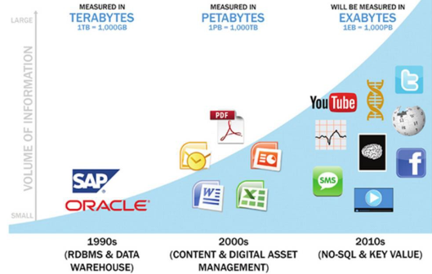
Perkembangan Data
[ 12-09-2023 ] | [KODE MK: SSD23201 | MATAKULIAH: PENGANTAR SAINS DATA | SKS: 2 | VERSI: 01

Slide 5
Apa itu Big Data?
Big Data mirip dengan ‘small data’, namun jauh lebih besar ukurannya
banyak perdebatan tentang apa itu Big Data
Dengan data sangat besar perlu pendekatan berbeda
Teknik, alat bantu, arsitektur
Tujuan: menyelesaikan masalah baru atau masalah lama dengan cara lebih baik
Big Data memberikan nilai dari penyimpanan dan pemrosesan dari kuantitas sangat besar yang tidak bisa dianalisis dengan teknik komputasi tradisional
[ 12-09-2023 ] | [KODE MK: SSD23201 | MATAKULIAH: PENGANTAR SAINS DATA | SKS: 2 | VERSI: 01

Slide 6
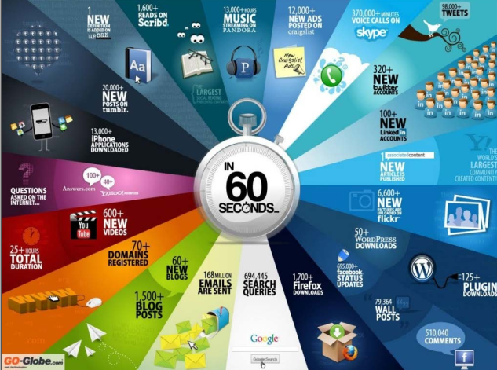
Learning Objective n
Walmart menangani > 1 juta transaksi dari customer tiap jam.
Facebook menangani 40 miliar foto dari user base.
Decoding genome manusia awalnya memerlukan pemrosesan selama 10 tahun --- sekarang 1 minggu
[ 12-09-2023 ] | [KODE MK: SSD23201 | MATAKULIAH: PENGANTAR SAINS DATA | SKS: 2 | VERSI: 01

Slide 7
Apa itu Big Data?
Big Data: istilah untuk data sangat besar dan kompleks yang tidak dapat dikelola (capture, store, manage, analyze) dengan software dan tool pemrograman database biasa/konvensional.
Tidak cukup dengan SQL biasa saja (Relational Database Management System), sehingga butuh teknologi baru/tambahan NoSQL (Not only SQL).
Tidak hanya berisi data berstruktur/relational tapi juga (mayoritas) tidak berstruktur (unstructured).
[ 12-09-2023 ] | [KODE MK: SSD23201 | MATAKULIAH: PENGANTAR SAINS DATA | SKS: 2 | VERSI: 01

Slide 8
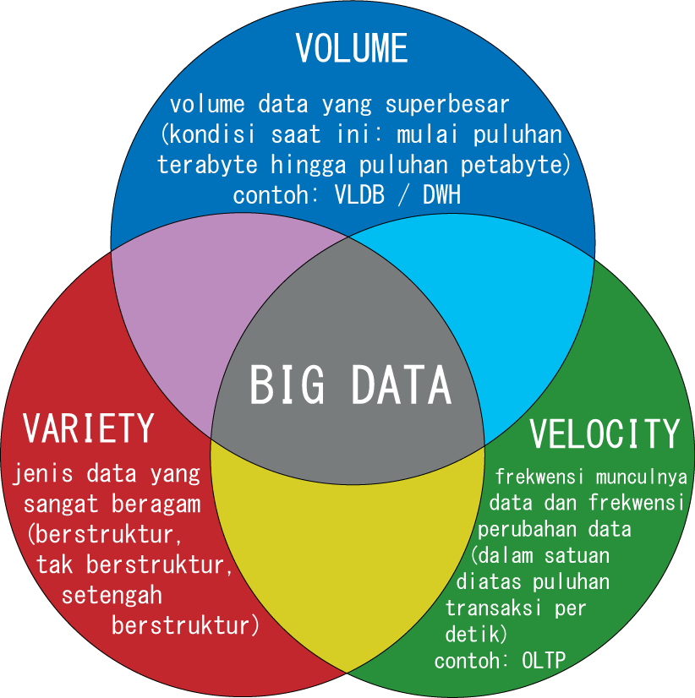
Apa yang besar?
[ 12-09-2023 ] | [KODE MK: SSD23201 | MATAKULIAH: PENGANTAR SAINS DATA | SKS: 2 | VERSI: 01

Slide 9
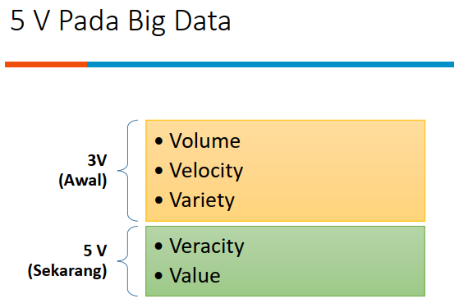
Kapan suatu data dapat dikatakan sebagai “Big Data”?
[ 12-09-2023 ] | [KODE MK: SSD23201 | MATAKULIAH: PENGANTAR SAINS DATA | SKS: 2 | VERSI: 01

Slide 10
3V – 5V
Volume : Ukuran data sangat besar dari sisi jumlah yang mencapai Milyaran Terra Byte = trilyunan GB.
Velocity : Kecepatan data sangat besar dari sisi kemunculan dan perubahan.
Variety : Variasi jenis/tipe data sangat banyak, unstructured dan multi-structured.
Value : Nilai yang dihasilkan juga sangat besar, dari sisi manfaat dalam bentuk uang maupun non uang.
Veracity : Kebenaran dan keakuratan informasi yang tidak mudah dipastikan, misal salah ketik di Twitter.
[ 12-09-2023 ] | [KODE MK: SSD23201 | MATAKULIAH: PENGANTAR SAINS DATA | SKS: 2 | VERSI: 01

Slide 11
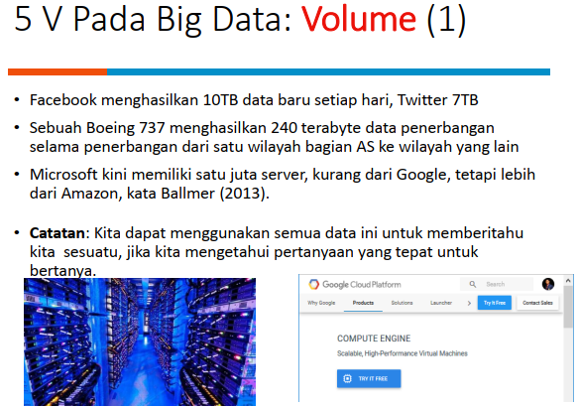
[ 12-09-2023 ] | [KODE MK: SSD23201 | MATAKULIAH: PENGANTAR SAINS DATA | SKS: 2 | VERSI: 01

Slide 12
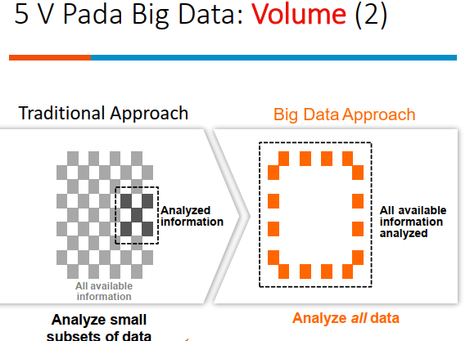
[ 12-09-2023 ] | [KODE MK: SSD23201 | MATAKULIAH: PENGANTAR SAINS DATA | SKS: 2 | VERSI: 01

Slide 13
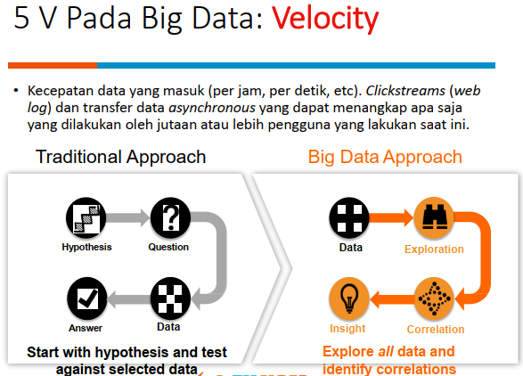
[ 12-09-2023 ] | [KODE MK: SSD23201 | MATAKULIAH: PENGANTAR SAINS DATA | SKS: 2 | VERSI: 01

Slide 14
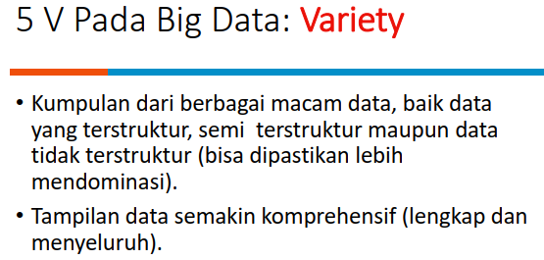
[ 12-09-2023 ] | [KODE MK: SSD23201 | MATAKULIAH: PENGANTAR SAINS DATA | SKS: 2 | VERSI: 01

Slide 15
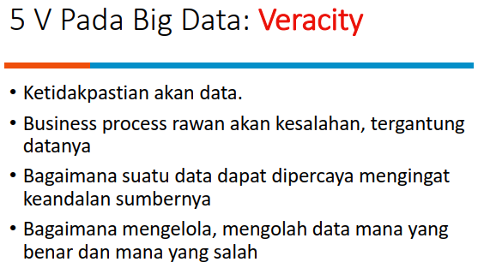
[ 12-09-2023 ] | [KODE MK: SSD23201 | MATAKULIAH: PENGANTAR SAINS DATA | SKS: 2 | VERSI: 01

Slide 16
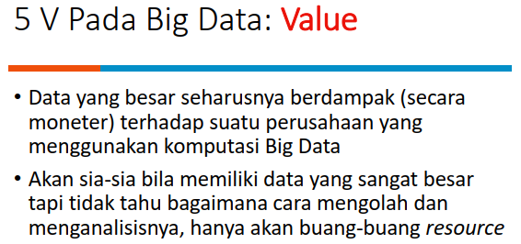
[ 12-09-2023 ] | [KODE MK: SSD23201 | MATAKULIAH: PENGANTAR SAINS DATA | SKS: 2 | VERSI: 01

Slide 17
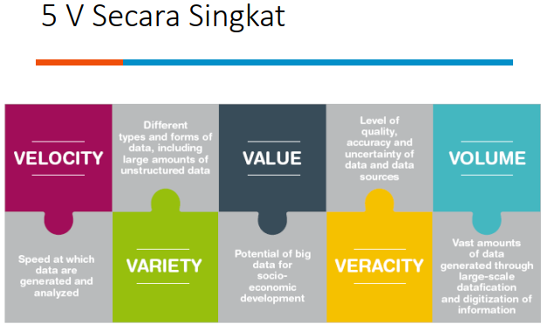
[ 12-09-2023 ] | [KODE MK: SSD23201 | MATAKULIAH: PENGANTAR SAINS DATA | SKS: 2 | VERSI: 01

Slide 18
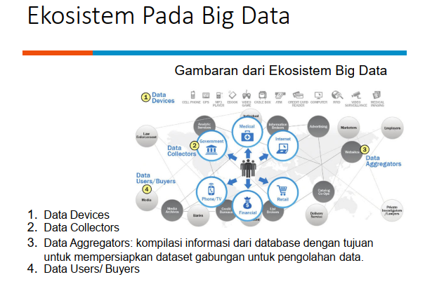
[ 12-09-2023 ] | [KODE MK: SSD23201 | MATAKULIAH: PENGANTAR SAINS DATA | SKS: 2 | VERSI: 01

Slide 19
Teknologi Big Data
Teknologi Big Data mencakup sejumlah alat, teknik, dan kerangka kerja yang dirancang untuk mengelola, menyimpan, dan menganalisis data dalam skala yang sangat besar.
[ 12-09-2023 ] | [KODE MK: SSD23201 | MATAKULIAH: PENGANTAR SAINS DATA | SKS: 2 | VERSI: 01

Slide 20
Teknologi Big Data
Teknologi big data merupakan teknologi khusus yang diperuntukkan untuk menangani masalah big data.
Untuk menangani masalah volume, teknologi big data menggunakan Teknik penyimpanan dan pemrosesan data terdistribusi.
Masalah velocity ditangani dengan menggunakan pemrosesan stream dan terdistribusi.
Sedangkan masalah variety ditangani menggunakan teknik integrasi data dan penyimpanan data tidak terstruktur (on write).
Penentuan struktur dilakukan pada saat proses pembacaan data tersebut (on read). Pada Gambar 10.6 dapat kita lihat berbagai platform teknologi pemrosesan big data yang telah dikumpulkan pada penelitian (Bajaber dkk., 2016).
[ 12-09-2023 ] | [KODE MK: SSD23201 | MATAKULIAH: PENGANTAR SAINS DATA | SKS: 2 | VERSI: 01

Slide 21
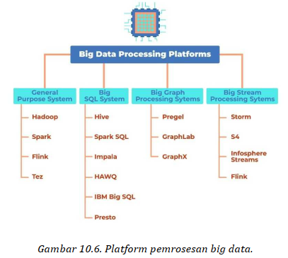
Teknologi Big Data
[ 12-09-2023 ] | [KODE MK: SSD23201 | MATAKULIAH: PENGANTAR SAINS DATA | SKS: 2 | VERSI: 01

Slide 22
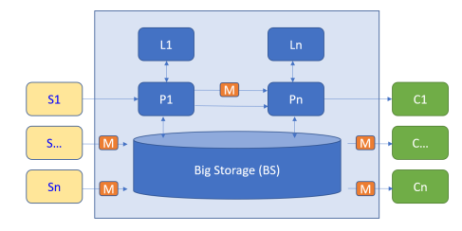
Arsitektur Teknologi Big Data
Arsitektur teknologi big data menggambarkan komponen-komponen yang diperlukan, dan interaksi antar komponen sehingga sistem big data secara keseluruhan dapat berjalan.
[ 12-09-2023 ] | [KODE MK: SSD23201 | MATAKULIAH: PENGANTAR SAINS DATA | SKS: 2 | VERSI: 01

Slide 23
Pengolahan Big Data
Untuk mengembangkan aplikasi pemroses big data (P) diperlukan pustaka teknologi (library – L1 sampai Ln) dari platform teknologi pemrosesan big data (yang telah dibahas di bagian 2)
Pada Gambar 10.7, S1 sampai Sn adalah sumber (source) dari big data, seperti sensor, aplikasi
media sosial (Twitter stream, Facebook, Instragram, dll), web berita (news), satelit, basis data, dan sumber lainnya. Kita memerlukan teknologi untuk mengumpulkan data dari sumber big data.
Hasil pengolahan/pemrosesan tersebut
perlu dikirim ke konsumen (consument – C1 sampai Cn) baik melalui pemroses secara langsung (P) maupun melalui mediator (M) secara berkala sebagai proses propagasi atau siknronisasi.
Pemroses (P) terdiri atas 2 jenis atas dasar tingkat interakitifitas pemrosesan dalam menghasilkan output, yaitu: batch processing dan online (real time) processing.
Komponen pemroses (P) atau mediator (M) berkomunikasi dengan media penyimpanan (big storage - BS). Media penyimpanan digunakan untuk menyimpan data mentah (raw data) maupun data hasil pengolahan/pemrosesan (result)
[ 12-09-2023 ] | [KODE MK: SSD23201 | MATAKULIAH: PENGANTAR SAINS DATA | SKS: 2 | VERSI: 01

Slide 24
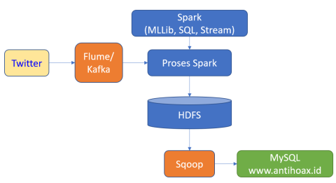
Contoh Penggunaan Teknologi Big Data
Pada Gambar 10.17 dapat dilihat bahwa data Twitter dikumpulkan menggunakan middleware Flume atau Kafka.
Hasil pengumpulan data ini diproses secara real time (waktu nyata) menggunanan aplikasi yang berjalan di atas Spark.
Aplikasi ini mengakses pustaka (library) Spark Stream untuk menangani data stream yang dipropagasi dari Flume/Kafka, kemudian dilakukan analisis menggunakan algoritma Machine Learning dari Spark MLLib.
Hasil analisis tersebut dikumpulkan dan dianalisis lebih lanjut menggunakan Spark SQL, lalu hasilnya disimpan di HDFS. Kemudian, dengan memanfaatkan Scoop, hasil analisis di HDFS itu pada setiap waktu tertentu diekspor ke basisdata MySQL yang menjadi bagian dari sistem situs www.antihoax.id.
Dengan tersedianya hasil analisis berita Twitter yang senantiasa up to date di basisdata itu, situs www.antihoax.id dapat mempublikasikan berita-berita dari Twitter mana saja yang termasuk hoax.
[ 12-09-2023 ] | [KODE MK: SSD23201 | MATAKULIAH: PENGANTAR SAINS DATA | SKS: 2 | VERSI: 01

Slide 25
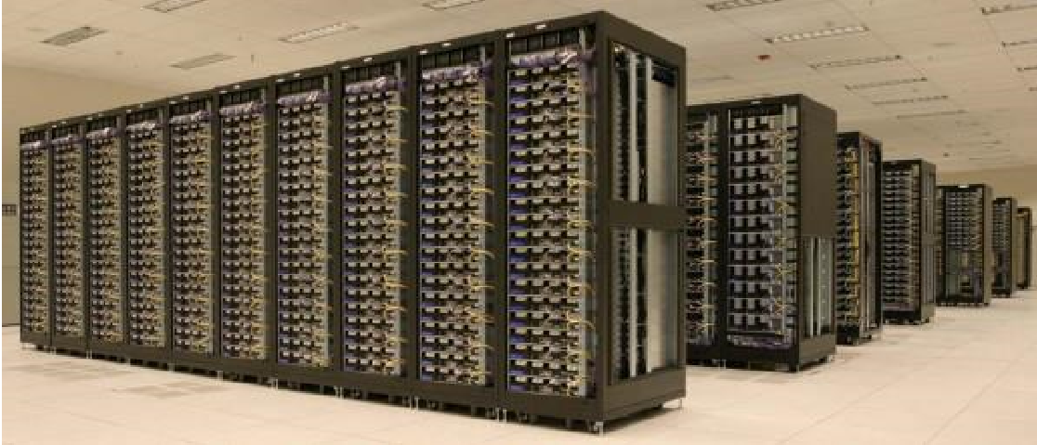
Hadoop dan Big Data
Open-Source Framework untuk memproses himpunan-data berskala besar (big data) dalam beberapa cluster hardware komputer
Dikembangkan menggunakan bahasa Java, beberapa menggunakan C dan utilitas command line sebagai shell-scripts
Dikembangkan oleh Apache Software foundation ( apache.org ) 2007 dibawah lisensi v2 Apache
[ 12-09-2023 ] | [KODE MK: SSD23201 | MATAKULIAH: PENGANTAR SAINS DATA | SKS: 2 | VERSI: 01

Slide 26
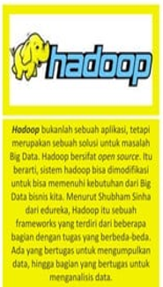
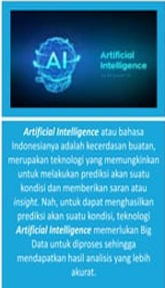
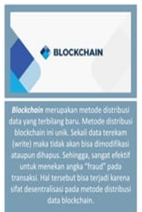
Teknologi Big Data
[ 12-09-2023 ] | [KODE MK: SSD23201 | MATAKULIAH: PENGANTAR SAINS DATA | SKS: 2 | VERSI: 01

Slide 27
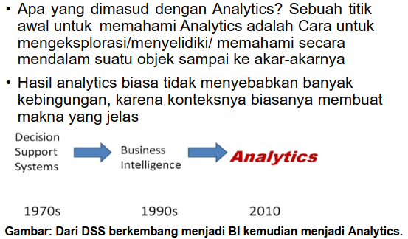
Big Data Analytics
[ 12-09-2023 ] | [KODE MK: SSD23201 | MATAKULIAH: PENGANTAR SAINS DATA | SKS: 2 | VERSI: 01

Slide 28
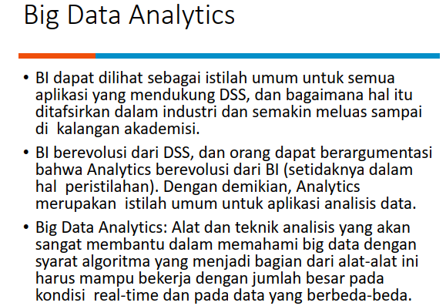
[ 12-09-2023 ] | [KODE MK: SSD23201 | MATAKULIAH: PENGANTAR SAINS DATA | SKS: 2 | VERSI: 01

Slide 29
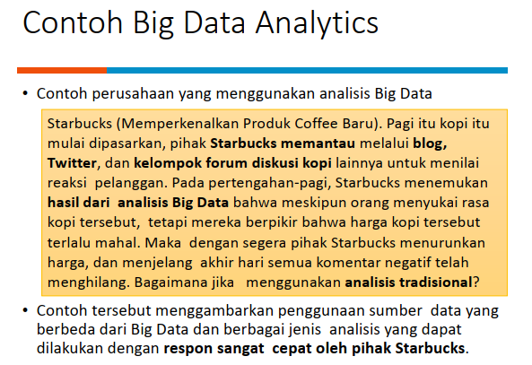
[ 12-09-2023 ] | [KODE MK: SSD23201 | MATAKULIAH: PENGANTAR SAINS DATA | SKS: 2 | VERSI: 01

Slide 30
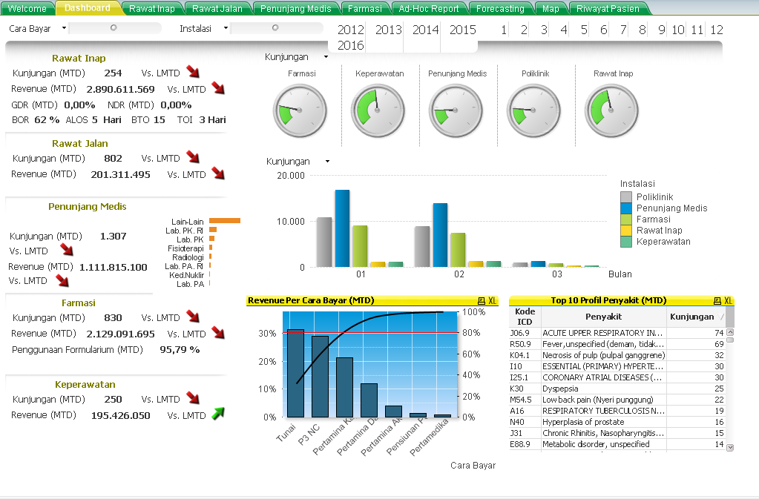
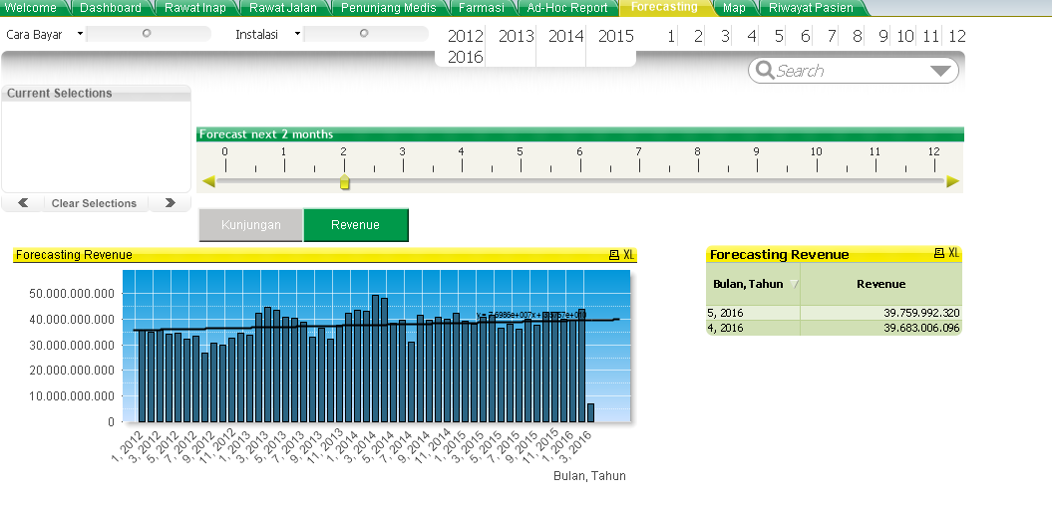
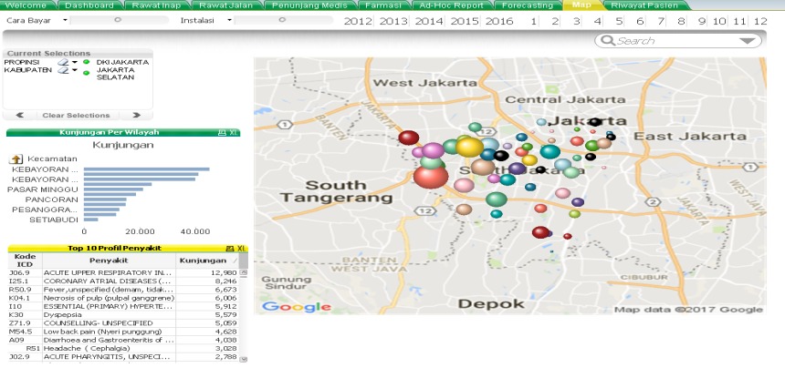
Visualisasi Big Data
[ 12-09-2023 ] | [KODE MK: SSD23201 | MATAKULIAH: PENGANTAR SAINS DATA | SKS: 2 | VERSI: 01

Slide 31
Keamanan dan Privasi Big Data
Fill in .....................................................................
[ 12-09-2023 ] | [KODE MK: SSD23201 | MATAKULIAH: PENGANTAR SAINS DATA | SKS: 2 | VERSI: 01

Slide 32
Learning Objective 2
Fill in .....................................................................
[ 12-09-2023 ] | [KODE MK: SSD23201 | MATAKULIAH: PENGANTAR SAINS DATA | SKS: 2 | VERSI: 01

Slide 33
Learning Objective n
Fill in .....................................................................
[ 12-09-2023 ] | [KODE MK: SSD23201 | MATAKULIAH: PENGANTAR SAINS DATA | SKS: 2 | VERSI: 01

Slide 34
CONCLUSION
Fill in .....................................................................
[ 12-09-2023 ] | [KODE MK: SSD23201 | MATAKULIAH: PENGANTAR SAINS DATA | SKS: 2 | VERSI: 01

Slide 35
REFERENCES
Fill in IEEE Style
[ 12-09-2023 ] | [KODE MK: SSD23201 | MATAKULIAH: PENGANTAR SAINS DATA | SKS: 2 | VERSI: 01

Slide 36
THANK YOU!!
DATA SCIENCE DARMAJAYA “YOUR BEST FUTURE IN DATA”
[ 12-09-2023 ] | [KODE MK: SSD23201 | MATAKULIAH: PENGANTAR SAINS DATA | SKS: 2 | VERSI: 01

